Slide 1
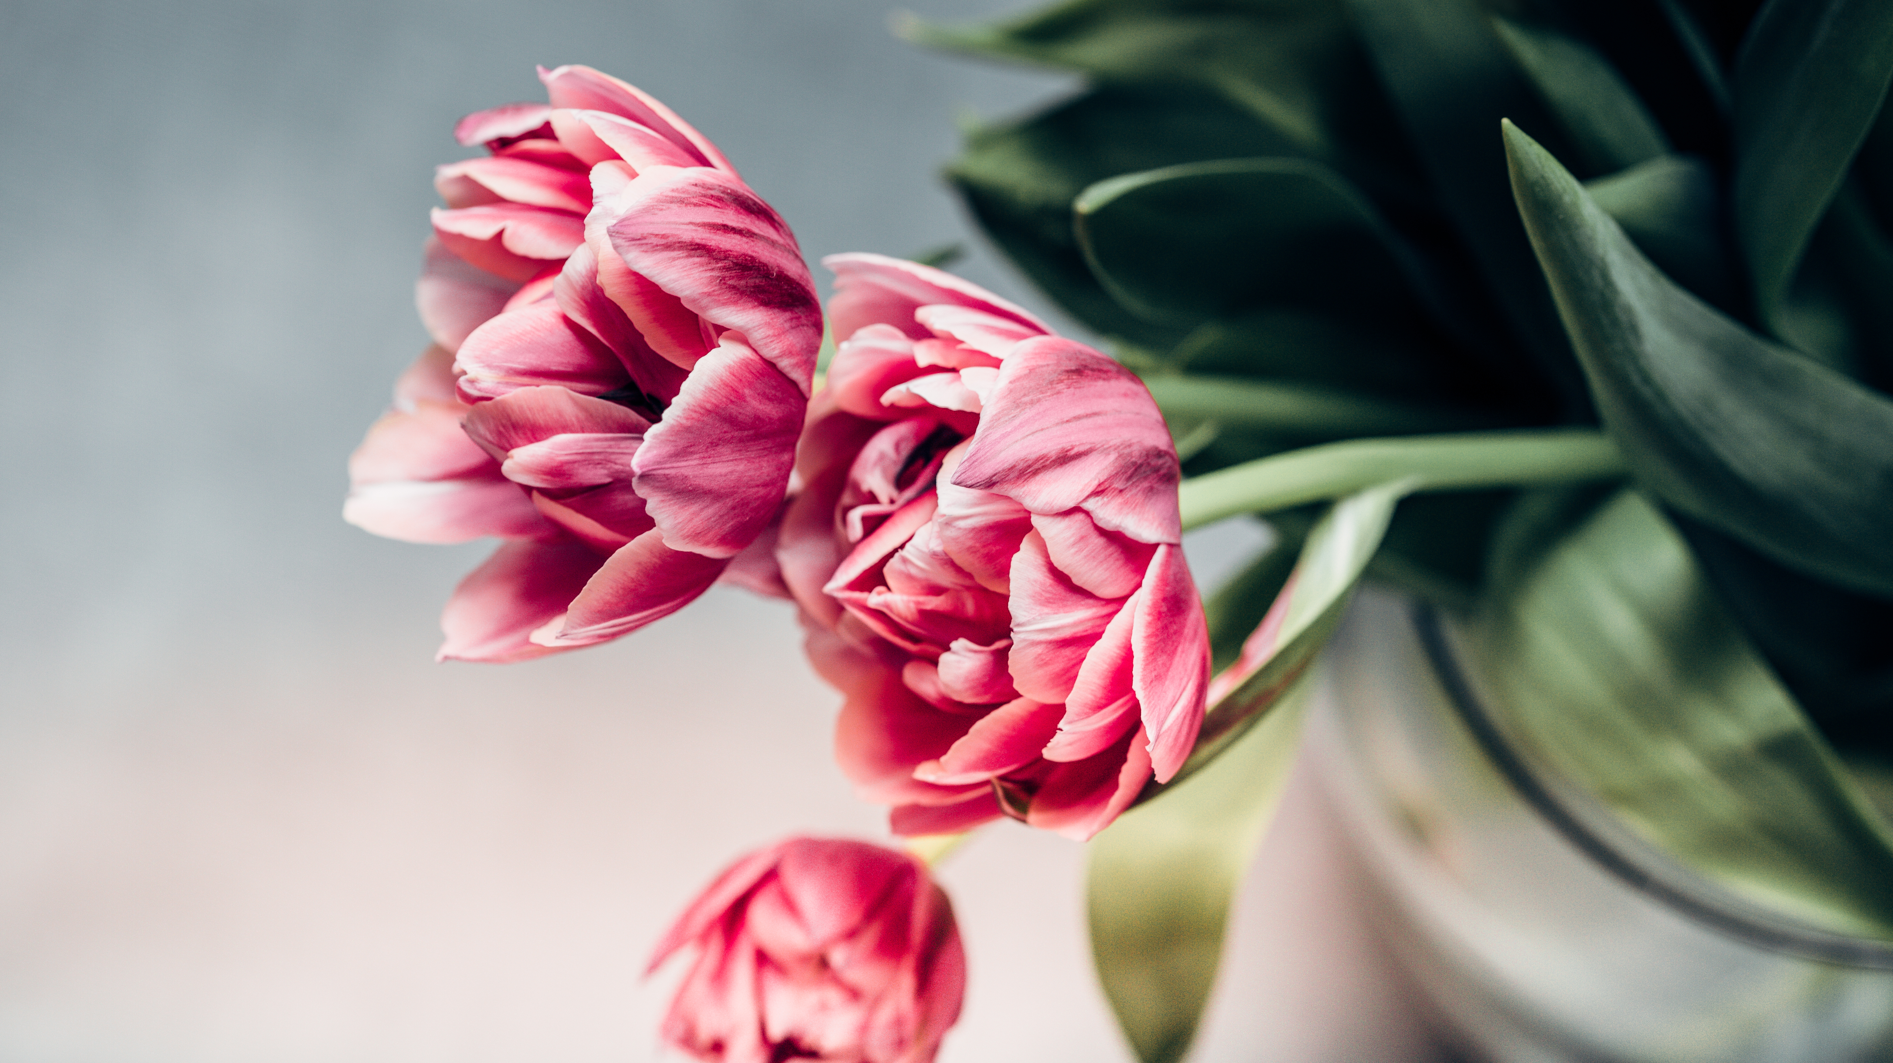
Maria tănase
"la reine du chant traditionnel roumain"

Slide 2
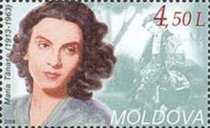
Maria Tănase est une chanteuse roumaine de musique FOLKLORIQUE née le 25 septembre 1913 à Bucarest et décédée le 22 juin 1963 à Bucarest.
La voix dit beaucoup de la personnalité d’une personne. En entendant celle de Maria Tănase, on imagine une femme sûre d’elle, qui trace sa route, une comédienne aussi, douée pour donner vie au texte qu’elle chante. La chanteuse roumaine est tout ça à la fois. Elle avait beaucoup de répartie, d’exigence et c’était une femme libre.
C’est dans esprit de liberté qu’elle apprend la musique et débute sa carrière. Nous sommes en Roumanie dans les années 30, la jeune fille rejoint Bucarest qui est alors appelée la “Paris de l’est” tant la musique, la fête, la culture est présente partout dans la ville. Elle se met à chanter dans les jardins et les bars et les restaurants huppés de la capitale.

Slide 3
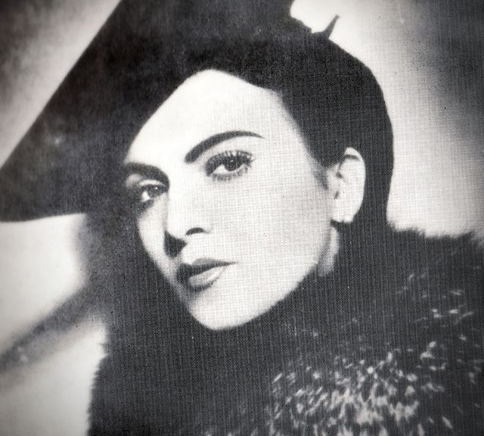
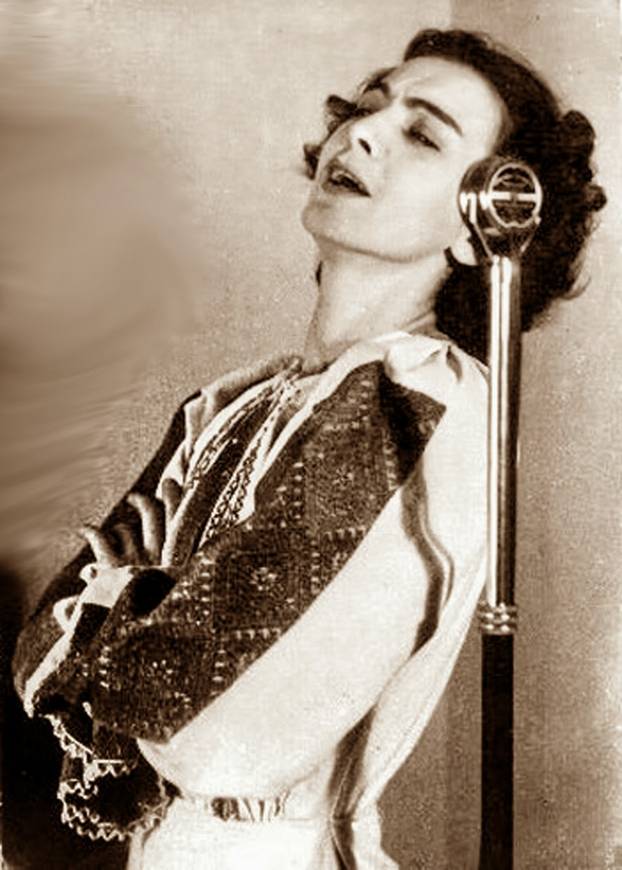
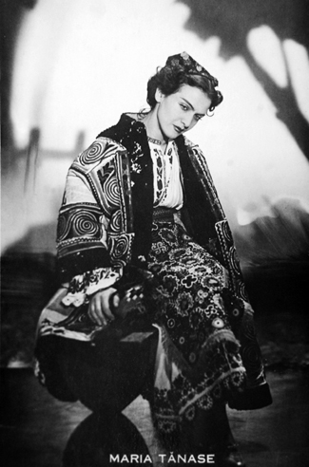
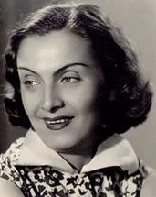

Slide 4
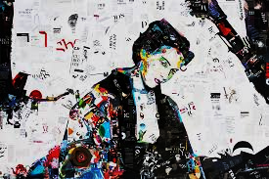
Autodidacte et libre
Maria Tănase n’a alors jamais suivi un seul cours de musique et se laisse simplement bercer par les mélodies qu’elle entend partout, des chansons populaires, la plupart issues de la tradition des Lăutari, des musiciens traditionnels de Roumanie ou de Moldavie, qui jouent en petits groupes et sont appelés taraf. On les retrouve surtout dans la tradition populaire roumaine et on peut les entendre à l’occasion de mariages, d’enterrements ou de baptêmes… Sur ses enregistrements, Maria Tănase est accompagnée par des tarafs. Elle porte avec sa voix ce répertoire lăutari, l’un des plus importants du pays.
Elle le porte mais elle l’interprète aussi à sa façon. On dit de cette chanteuse que jamais dans sa vie elle n’a repris une chanson deux fois de la même manière. Chacune de ses interprétations est unique, arrangée ou adaptée par sa vision de la musique.

Slide 5
Chanter la musique populaire roumaine en français
Une liberté qu'elle s'accorde aussi sur la langue en traduisant certaines chansons populaires en français comme une magnifique doina, genre le plus populaire en Roumanie. La doina est une chanson d’amour, une complainte ou un appel à dénoncer l’injustice d’une situation.
https://www.youtube.com/watch?v=FGZ28Cn8NG8

